Slide 1
Лекция на тему: Ночлеги и привалы
Автор - Дохновская Ирина

Slide 2
Режим дня в походе (24 часа)
от 40 мин. до 2 часов
3-4 часа
8-10 часов
От 6 до 9 часов

Slide 3
График дневных переходов
По классике*: 30+5, 30+10, 45+10..15, 50..55+10..15
_____________________________________________________________
*-в нормальных погодных условиях, в зависимости от высоты, крутизны склонов, веса рюкзаков, состояния участников
Первый утренний переход для подстраивания к
ритму нагрузок может быть - 20+5 мин.
В плохую погоду переходы удлиняются
(50+10, 55+5, 60+10, 90+10, 120+10..15).
Больше 2-х часов идти без привалов достаточно сложно

Slide 4
Окончание дневного перехода определяется …
целью;
рельефом на месте ожидаемого бивака (для производства бивачных работ в светлое время);
другими причинами (испортилась погода, темнота, усталость,заболевания).

Slide 5
Привалы - это способ восстановления сил
2/3 походного времени туристы
проводят на привалах
V=T²
где T - время «переработанное» (относительно нормы) за дневной переход
и V – время, необходимое организму на восстановление сил

Slide 6
По продолжительности привалы делятся на…
малые привалы (для отдыха, переодевания, ремонта);
обеденные привалы;
ночевки;
дневки.

Slide 7
Малые привалы
это наиболее короткие остановки в пути.
Место малого привала определяется преимущественно временем переходов.
Время прибытия отсчитывается по приходу последнего.

Slide 8
Малые привалы (на живописном озере)

Slide 9
Малые привалы (отдых стоя)

Slide 10
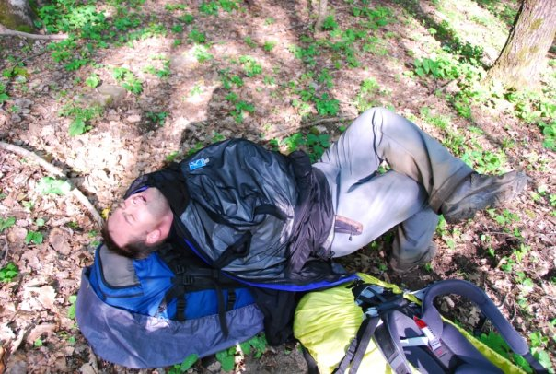
Малые привалы (сон)

Slide 11
Малые привалы (на склоне)

Slide 12
Малые привалы (на удобном камне)

Slide 13
Малые привалы (на спуске с перевала)

Slide 14
Обеденные привалы
это более длительные остановки для
отдыха и питания.
«+»: горячий обед незаменим.
Перекус – привал для отдыха и питания,
исключающий приготовление пищи на
костре.
«+»: занимает менее часа, обычно используется
для экономии светового времени.

Slide 15
Выбор места для обеденного привала:
безопасность
наличие воды
наличие дров
эстетизм и комфорт

Slide 16
Примеры обеденного привала (укрытие от ветра и дождя)

Slide 17
Бивак (устар. бивуак)
это стоянка для ночлега вне населенного пункта; временное месторасположение путешественников, лагерь туристов, альпинистов и т.п

Slide 18
Безопасность при выборе места ночлега

Slide 19
Безопасность при выборе места ночлега

Slide 20
Удачный выбор места ночлега

Slide 21
Удачный выбор места ночлега

Slide 22
Организация работ на бивуаке
подготовка площадок под палатки и их установка;
заготовка дров и воды;
приготовление пищи.
Все работы на биваке желательно
проводить параллельно, т.е. одновременно

Slide 23
Вынужденная ночевка (семеро в трёшке)

Slide 24
Ночевка вне зоны леса

Slide 25
Ночевка вне зоны леса

Slide 26
Выравнивание площадки
Рис. взят с сайта ТК МАИ

Slide 27
Защита от ветра- снежные стенки

Slide 28
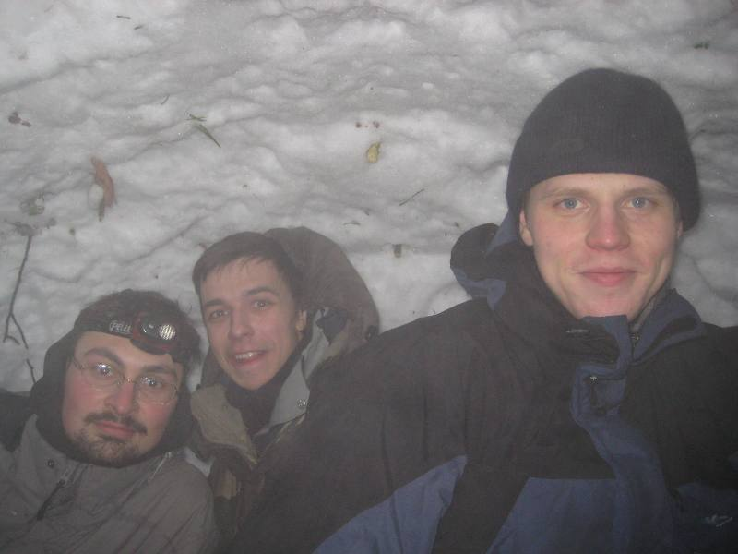
Строительство укрытий для ночлега

Slide 29
Дневка
-это когда группа останавливается на отдых на
сутки (или полуднёвка- отдых на полндя).
Дневки организуются с целью более полного восстановления сил
Желательно делать дневки на каждый 8-11 день маршрута
Полезно по возможности помыться или вообще организовать баню.

Slide 30
Дневка: что можно делать?

Slide 31
Дневка: что можно делать?

Slide 32
Дневка: что можно делать?

Slide 33
Дневка: что нельзя делать?
На бивуаках не следует
заниматься глупостями

Slide 34
Разведение костров

Slide 35
Условно костры можно разделить по назначению:

Slide 36
Типы костров

Slide 37
Сухое горючее и дождь
у каждого пакет с герметизированными спичками;
Взять из дома:
таблетки сухого спирта, огарок свечки,
кусочек органического стекла и т.д.
В дождливую погоду для этих целей лучше
применять специальные жидкости на основе
парафинов типа Forester

Slide 38
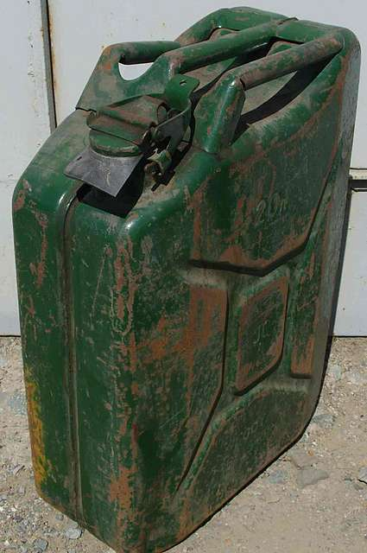
Сухое горючее и дождь
Запомните:
ни в коем случае для розжига
нельзя употреблять бензин!

Slide 39
Выбор места для костра
не менее 5 метров от палаток;
укрыто от ветра и дождя каким-либо естественным укрытием;
в радиусе 1-го метра расчистить от всего, что способно гореть;

Slide 40
Правило «Треугольник костра»

Slide 41
Основные правила разжигания костра
первый этап разведения костра – зажигание растопки;
растопку поджигают с самого низа, чтобы она хорошо прогорела;
как костер будет разгораться, в него кладутся все более толстые ветки и поленья (сухие);
пока не появятся угли, костер может легко погаснуть.

Slide 42
Полезные советы
Если дрова плохо разгораются - присыпьте их щепоткой соли.
Крупные куски бересты при горении сворачиваются в трубку, гася пламя, поэтому для поджигания растопки следует использовать небольшие, слегка согнутые пополам треугольные кусочки берёзовой коры.
Если необходимо сохранить и перенести огонь на новое место, угли помещают в подручные ёмкости - пустые консервные банки или свёрнутую трубкой бересту, - пересыпанные землёй, мелкими камешками и золой

Slide 43
Экология
Весь мусор после бивуака сжигается, а банки обжигаются, потом плющатся камнями и закапываются в грунт или закладываются под валуны. Ещё лучше унести банки вниз.
покидая место бивака, следует обязательно залить костер

